Slide 1
GeoSIUC Lanús: Desarrollo de la IDE Municipal

Slide 2
MUNICIPIO DE LANÚS PROVINCIA DE BUENOS AIRES

Slide 3
DIFICULTADES INICIALES
Catastro ineficiente para la administración Municipal.
Falta de vinculación de los circuitos administrativos de las
distintas áreas municipales.
Falta de un sistema informático integral que permitiera la rápida accesibilidad y transparencia de los datos.
Falta de recursos informáticos y humanos.
Planchetas Catastrales que databan de la década de 1940 , desactualizados, en mal estado de conservación, con mínima información geométrica consignada.
Inconsistencias de la base catastral municipal con relación a la información existente en el catastro provincial.
Espacio físico y mobiliario inadecuado e insuficiente.
Inconsistencias registros domiciliarios (nombres de calles y/o puertas).

Slide 4
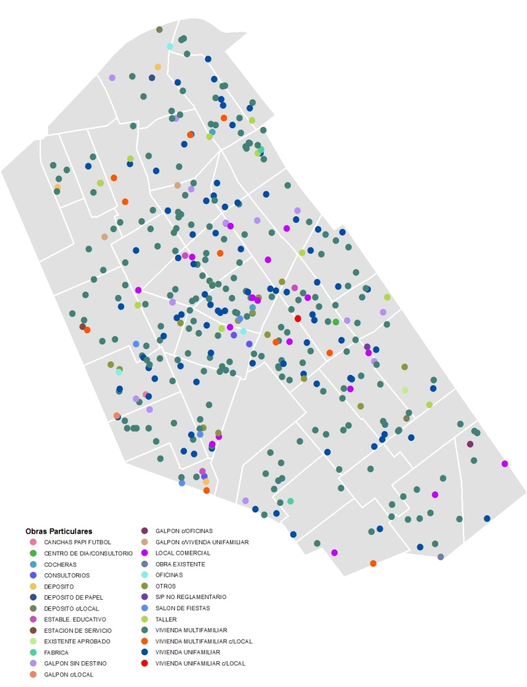
PRIMEROS PASOS DEL SIG EN LANÚS
2011 - Crisis energética.
Necesidad de identificar las obras particulares en curso, los destinos y tipos
de servicios básicos.
El área estratégica para el desarrollo fue la Dirección General de Planificación de la Secretaría de Planificación Estratégica y Ordenamiento Ambiental.

Slide 5
PRIMEROS CONVENIOS E INTERCAMBIOS DE INFORMACION
Bases Georeferenciadas
(Ejes de calles, parcelario, temáticas ambientales)
Recursos Humanos

Slide 6
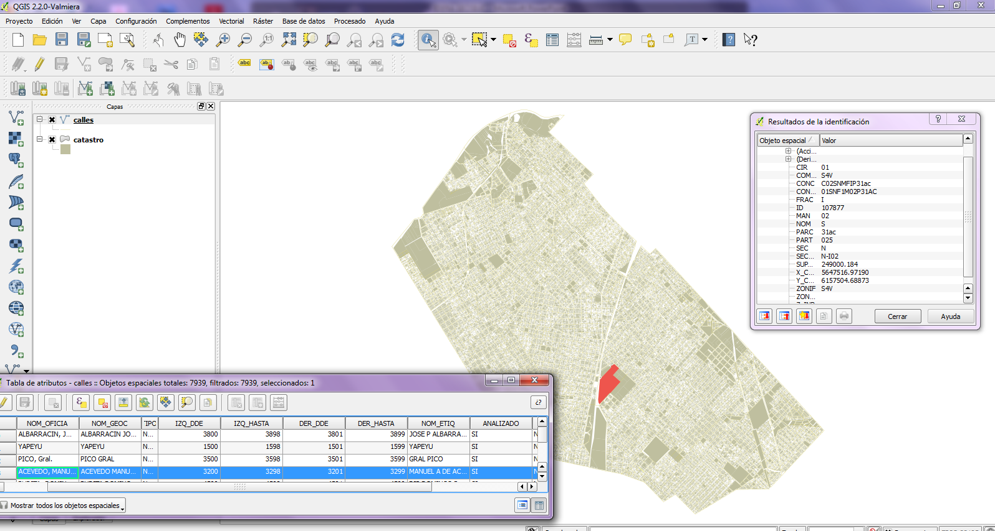
SOFTWARE LIBRE
Quantum Gis
GvSIG

Slide 7
REUNIONES DE TRABAJO/ EXPOSICIONES
Agencia Municipal de Ingresos Públicos
Intendente
Área de Sistemas
Jefatura de Gabinete
Secretaría de Economía y Finanzas
Defensa Civil
Objetivo
Exponer los alcances de los Sistemas de información Geográfico, sus funcionalidades y potencialidad en la gestión. Demostrar el impacto en la recaudación de tributaria y la posibilidad de análisis de situaciones con diversas variables.
APOYO A LA IMPLEMENTACION DE UN SIG EN EL AMBITO MUNICIPAL

Slide 8
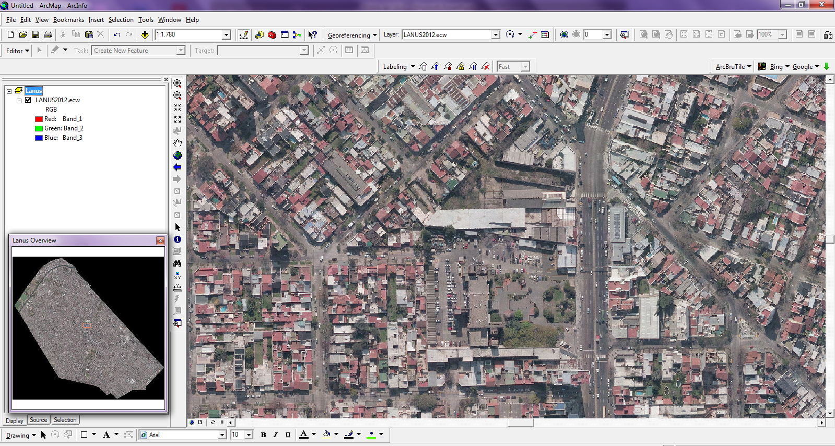
ADQUISICION DE HERRAMIENTAS/ CAPACITACION
Licencia ArcGIS
Imagen Aérea (10cm resolución)

Slide 9
PRIMEROS ANALISIS DE INFORMACION
Tributo Municipal Vrs Tributo provincial (ArBA):
Subdivisiones en PH no registradas
Obras finalizadas y no declaradas
Inconsistencia en datos catastrales
Unificaciones tributarias no
reflejadas en la base municipal
Inconsistencia y dispersión inf. industrias
Inconsistencia y dispersión inf. comercios
Duplicidad de tributos en unidades
parcelarias no subdivididas en PH

Slide 10
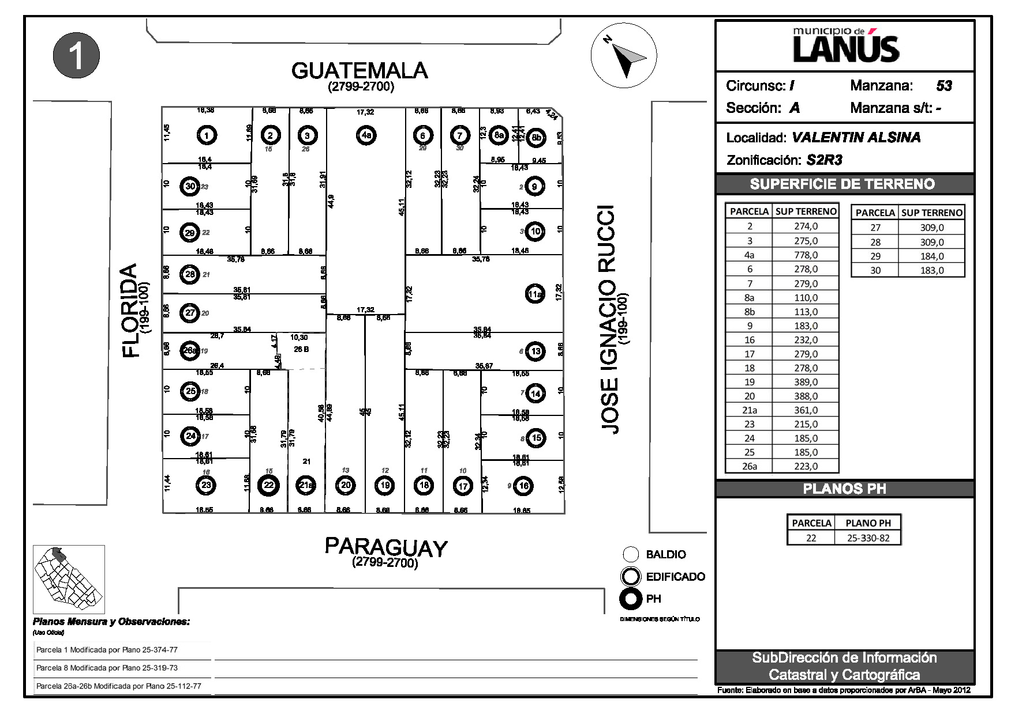
PLANCHETAS CATASTRALES

Slide 11
CONOCIMIENTO DE IDERA
A mediados de 2014 la DG de Planeamiento comenzó a tomar contacto con el Instituto Geográfico Militar (IGN) con el objetivo de establecer vínculos de intercambio de información.
En las reuniones iniciales se tomó conocimiento de la existencia de la Infraestructura de Datos Especiales de la República Argentina (IDERA).
Firma Convenio de Adhesión del Municipio de Lanús

Slide 12
NODO IDE MUNICIPAL: HACIA UN NUEVO PARADIGMA
El Nodo IDE Municipal se basa en la colaboración y el trabajo compartido, por lo cual resulta fundamental la existencia de normas y estándares para que la información sea homogénea.
Alcanzar este objetivo impactó considerablemente en los procesos y procedimientos internos de producción y mantenimiento de la información territorial en cada una de las áreas municipales.

Slide 13
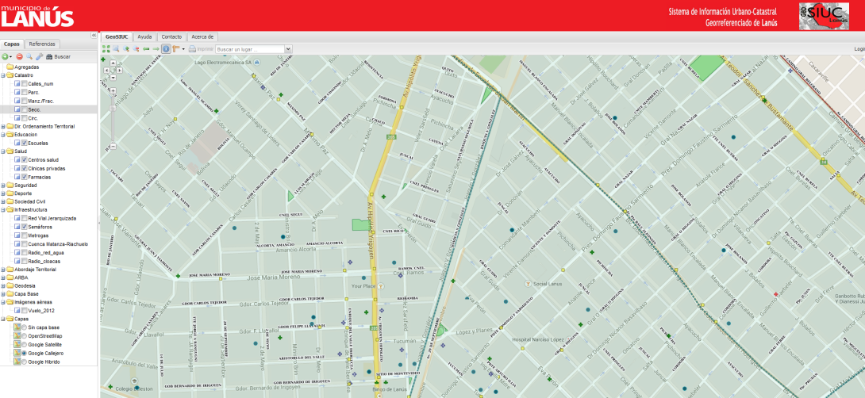
GEOSIUC
GeoSIUC se consolida como un nodo IDE Municipal que está alojado en un servidor exclusivo en donde se reúnen las capas de información disponibles hasta la fecha. Se han integrado en el visualizador GEOSIUC los servicios Web de mapas de organismos tanto provinciales como nacionales.

Slide 14
TAREAS EN PROCESO
Institucionalización del área específica en el municipio.
Expansión del GeoSIUC a la comunidad: facilitar a los vecinos y organismos no gubernamentales el acceso a consultar información específica.
Consolidar la integración del sistema a la Universidad Tecnológica Nacional y a la Universidad de Lanús, en tanto generadoras y promotoras de información y tecnología.
Integración del GeoSIUC con los distintos sistemas informáticos municipales existentes, como por ejemplo el sistema de administración Major y el de Reclamos.

Slide 15
CONCLUSIONES
Los aportes del equipo IDERA fueron de gran importancia al proyecto. El apoyo y la asistencia fue permanente.
Contar con el aval político y el compromiso de algunas áreas municipales, fueron claves para alcanzar la meta prevista.
Las reuniones y exposiciones de los trabajos a las distintas áreas incentivaron el trabajo en conjunto.
Las áreas municipales han sido integradas de manera tal que asumen su rol como proveedoras y validadoras de la información publicada. Son uno de los pilares claves para consolidar y mantener en el tiempo al GeoSIUC, en tanto nodo IDE municipal.

Slide 16
Muchas Gracias!

